Slide 1
(공용) 3동 기계실 급탕순환펌프 및 밸브 교체 작업의뢰서
2025. 01. 15
유앤미시스템

Slide 2
(공용) 3동 기계실 급탕순환펌프 및 밸브 교체 작업의뢰서(긴급)
1. 공 사 명 : 3동 기계실 급탕순환펌프 및 버터플라이 밸브 교체 작업의뢰
2. 공사요청일 : 2025년 01월 15일
3. 공사의뢰자 : 유앤미시스템 남해원 소장
4. 완료요청일 : 년 월 일
5. 입주예정일 : 년 월 일
6. 공 사 내 용 : 3동 기계실 보일러 급탕순환펌프(1, 2호기) 2대 고착, 누수로 인한 교체 및
보일러 2호기 급탕대류 공급라인 버터플라이 밸브 1개 누수로 인한 교체 공사 요함
상기 공사에 대한 공사요청을 에스앤아이 코퍼레이션에게 요청 드리오니 교체공사를 완료해 주실 것을 요청 드립니다.
의 뢰 사 진

Slide 3
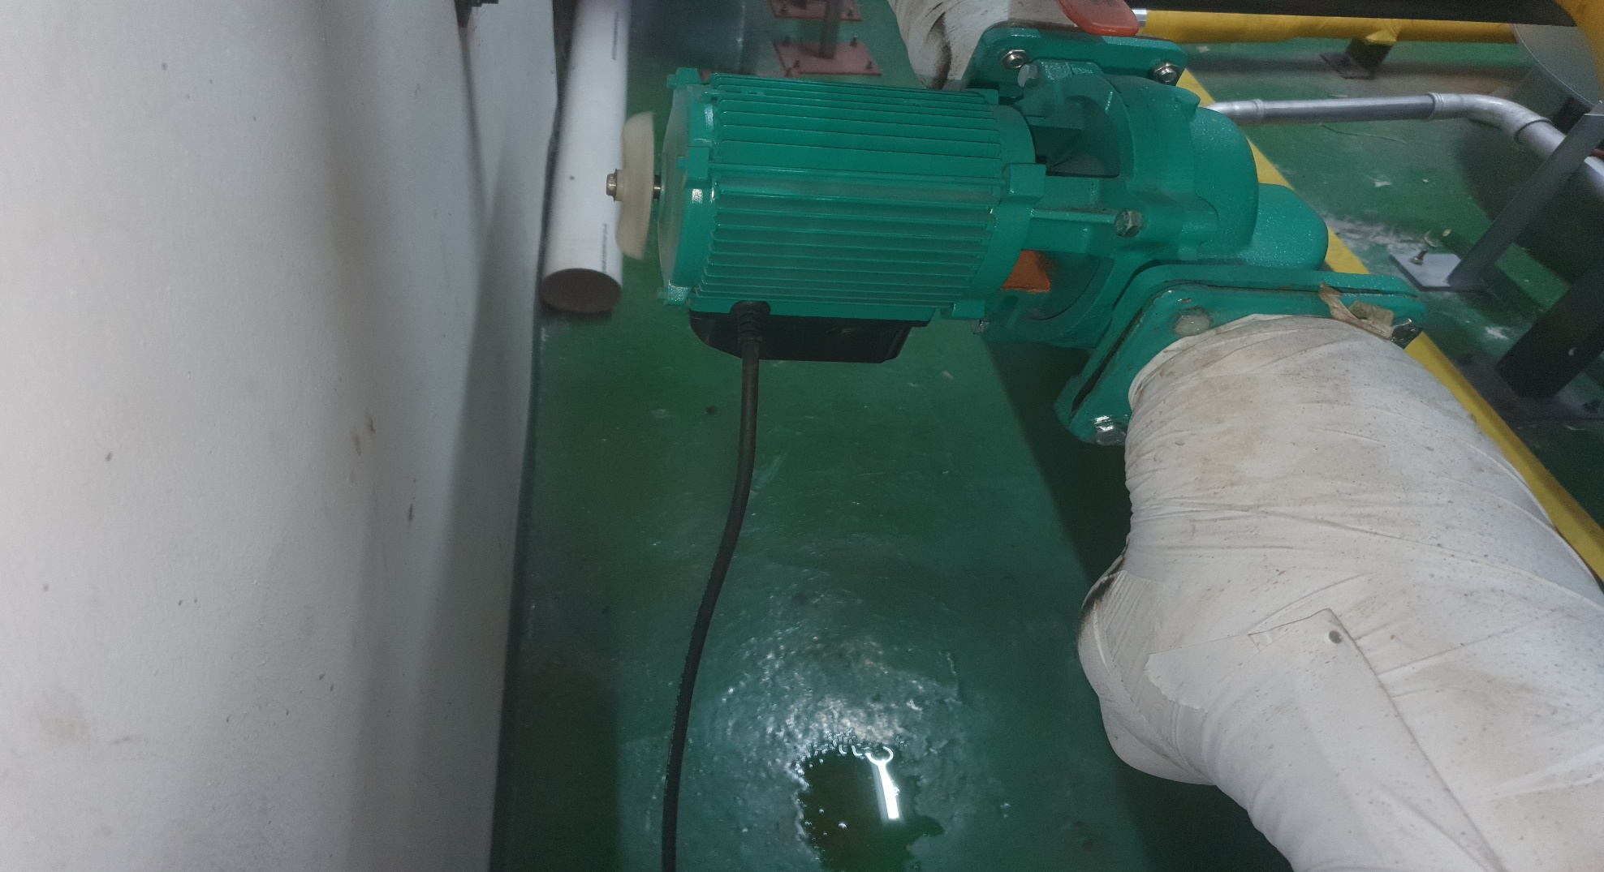
3동 보일러 급탕순환펌프 고착, 누수

Slide 4
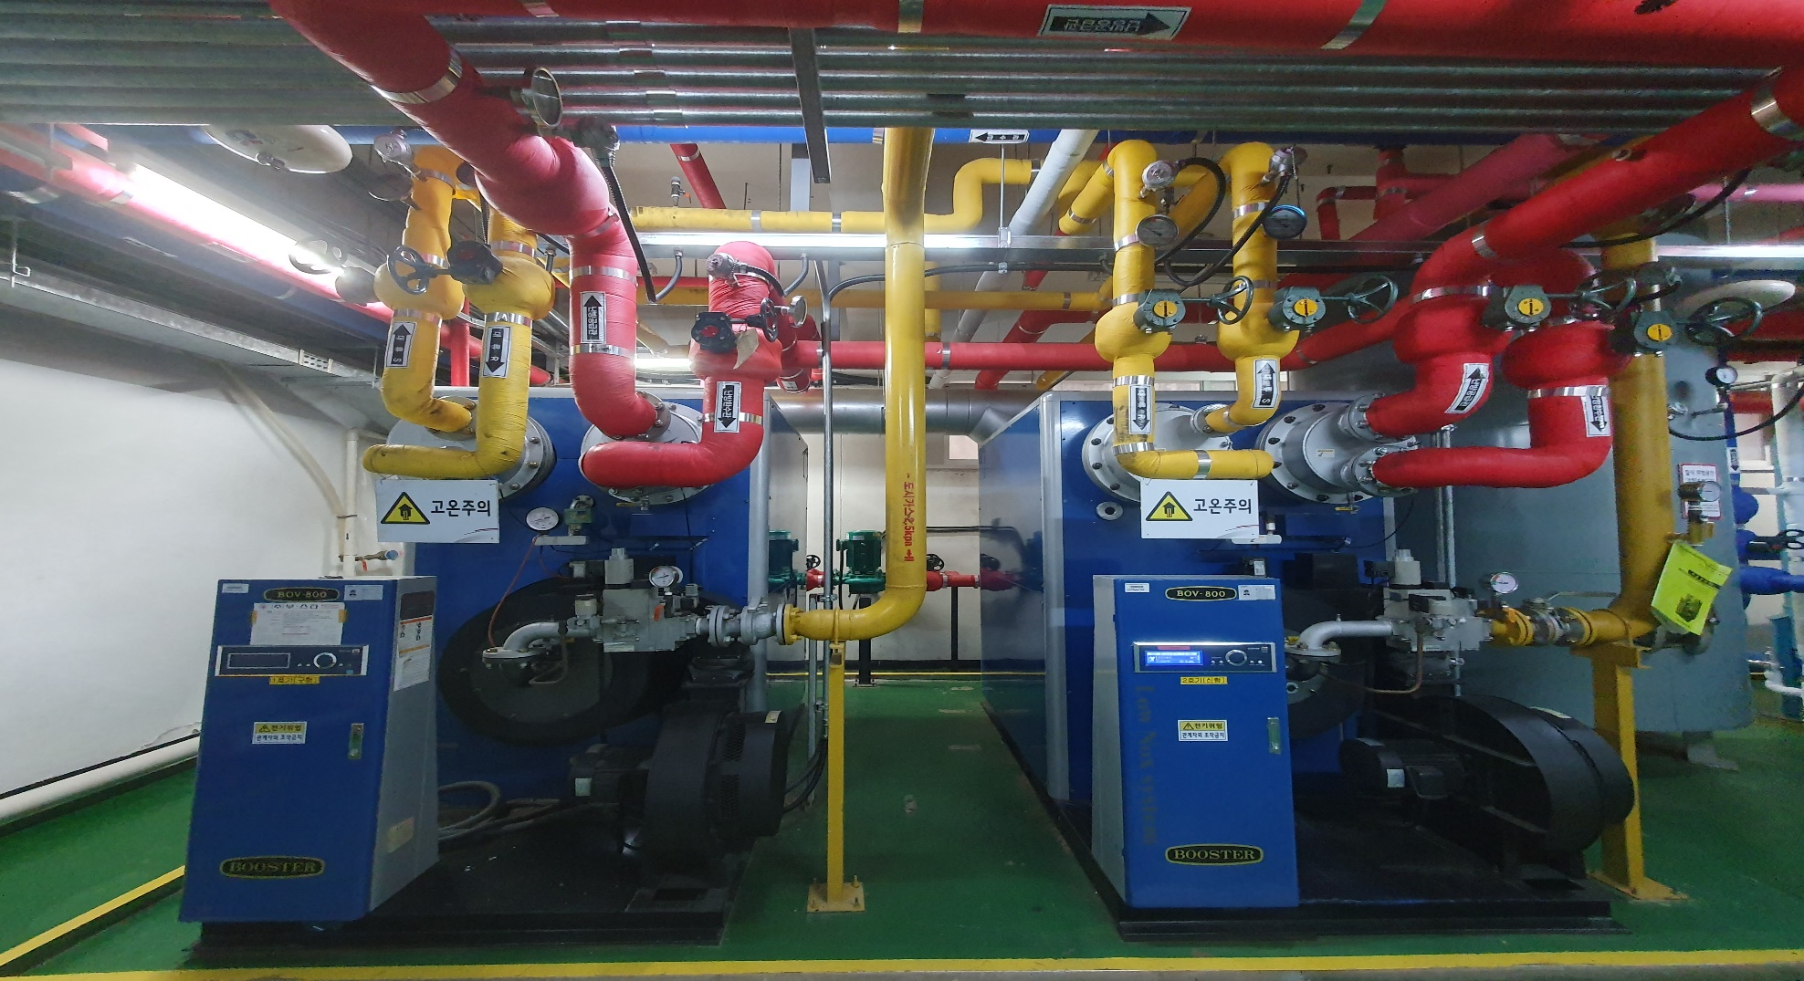
3동 보일러 2호기 급탕대류 공급라인
버터플라이 밸브 누수됨

Slide 5
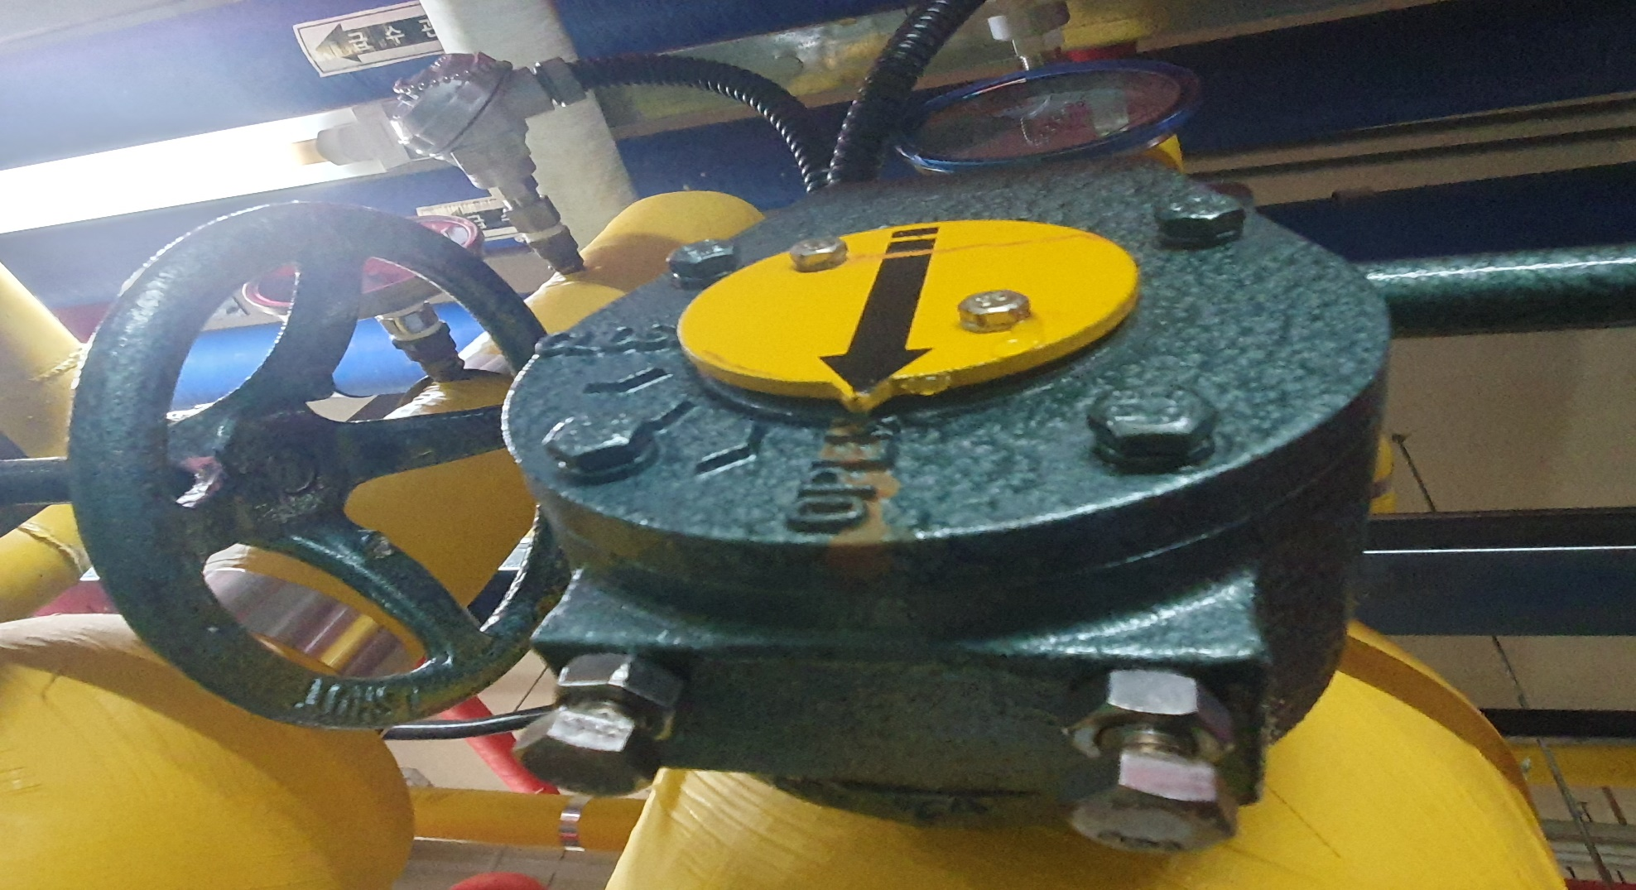
버터플라이 밸브 누수 확대 사진

